Slide 1
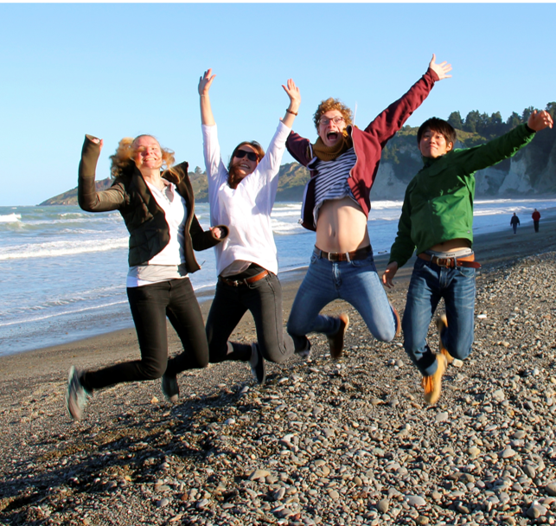




Informations sur les programmes de volontariat
ICYE SUISSE
www.icye.ch
Notes:
1

Slide 2


Qui est l'ICYE ?
Soutien financier de l’OFAS, de la Fondation Mercator et de Movetia
Plus de 40 comités partenaires dans le monde
International Cultural Youth Exchange
Certifié par Intermundo
ICYE International est reconnu par l'UNESCO comme une organisation de rétablissement de la paix depuis 1987.
Membre du CSAJ et de Benevol
60 ans d’expérience
Le siège - ICYE International à Berlin
Notes:
2

Slide 3


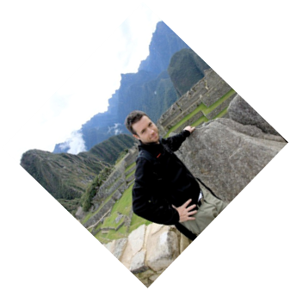
Nos valeurs
Promotion de la paix
Compréhension d’un autre mode de vie
Échange réciproque
Sensibilisation aux interdépendances mondiales
Notes:
3

Slide 4






Pays et projets
Nous proposons des projets dans les domaines suivant :
Plus de 40 comités partenaires dans le monde:
1
social
2
écologique
3
culturel
Notes:
4

Slide 5
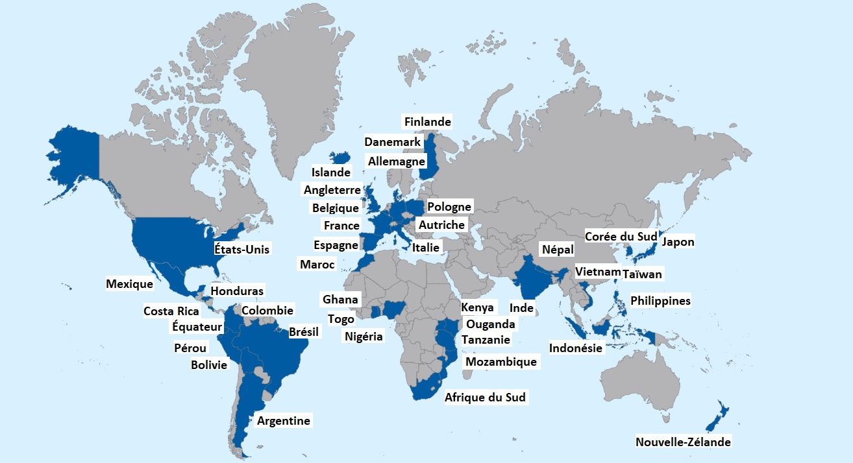
Notes:
5

Slide 6


Où puis-je obtenir plus d'informations?
icye.org
corona.icye.ch
icye.ch
Notes:
6

Slide 7




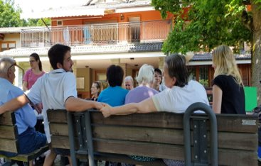

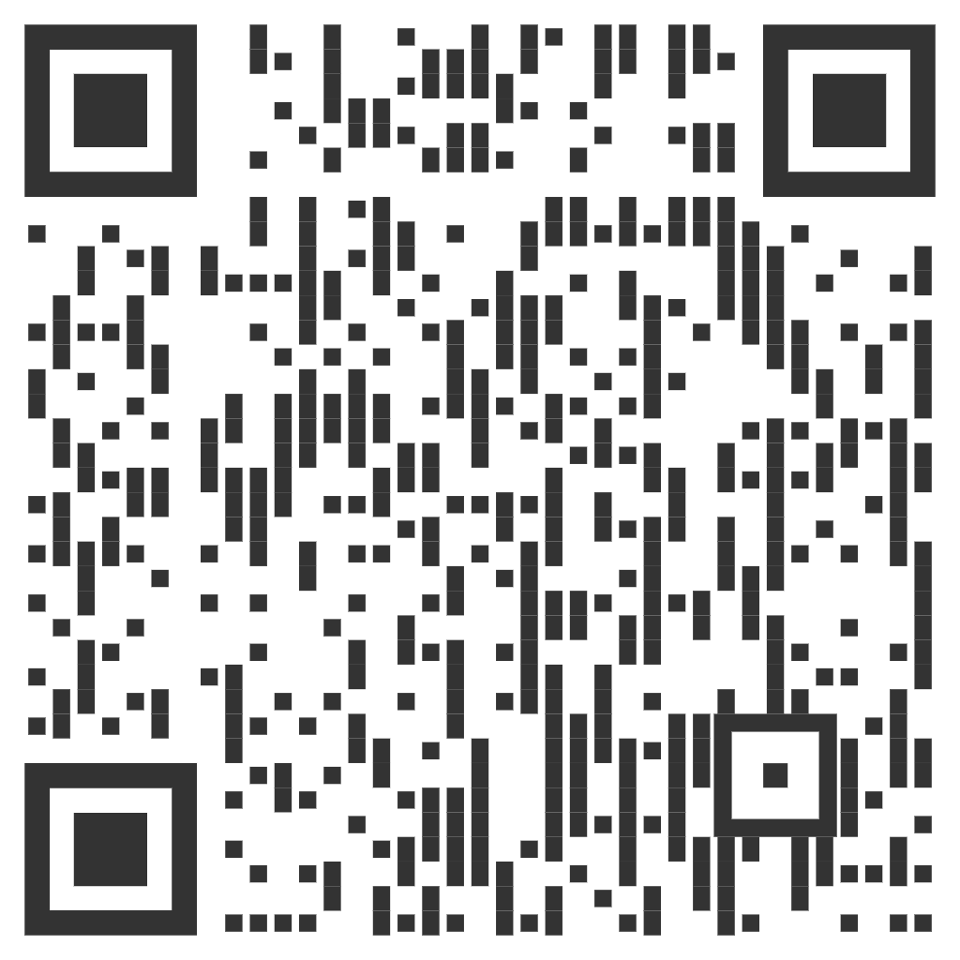
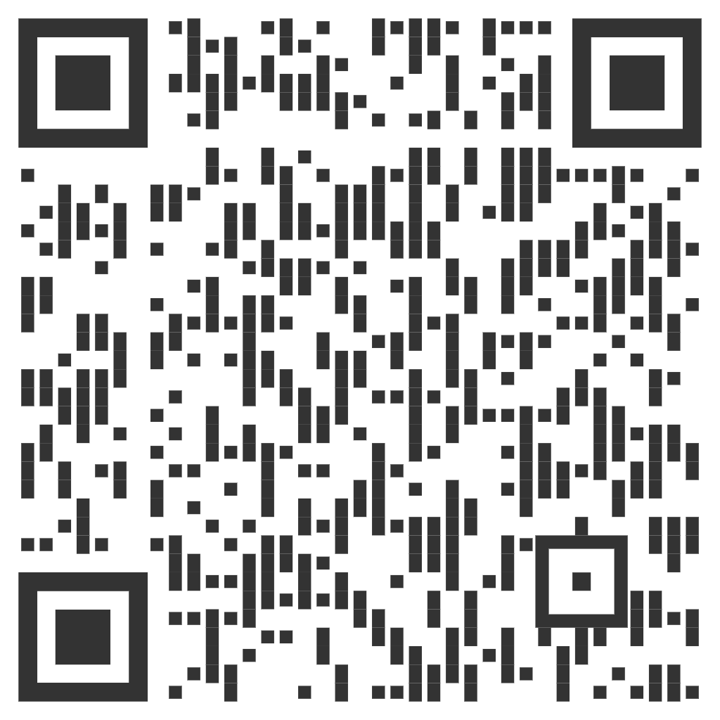
Nos programmes
Programme à long terme
Programme à court terme
6 à 12 mois
1 à 5 mois
Notes:
7

Slide 8


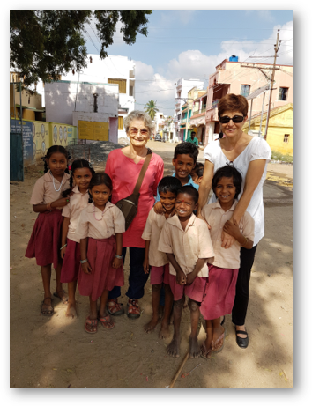

Programme à Long Terme
Départ en juillet/août
Inscription jusqu’à la fin avril
Départ en janvier/février
Inscription jusqu'à fin octobre
Durée : 6 à 12 mois
Séminaire préparatoire
Séminaire préparatoire
Préparation spécifique au pays : individuellement
Notes:
8

Slide 9
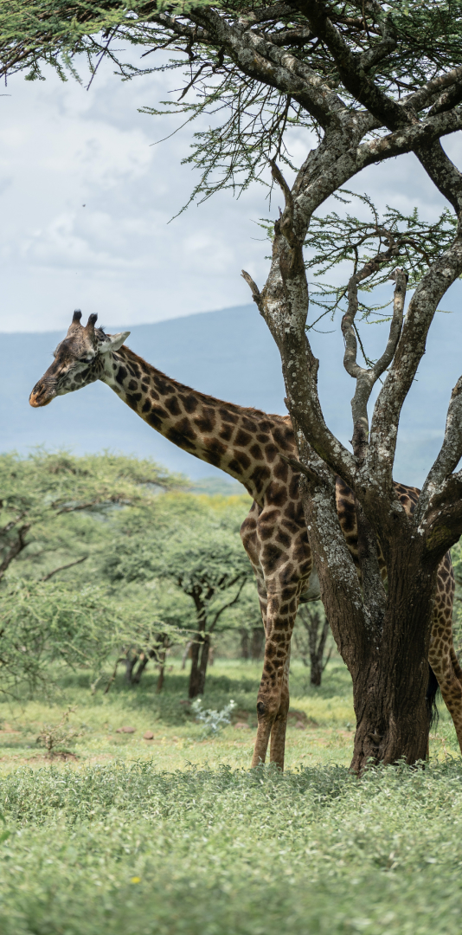

Procédure du programme à long terme de l’ICYE
1
2
3
Inscription ICYE Suisse
Formulaire d'inscription définitif (avec 3 pays souhaités)
100 CHF de frais d'inscription
Inscription internationale
CV et lettre de motivation en anglais
Liste projets souhaités
Le pays est choisi*
Entretien de candidature
Contrat
4
5
6
Séminaires de préparation
préparation individuelle par pays
Demande d'extrait spécial du casier judiciaire
Départ
Après le retour : Returnee Day
Demande de visa
*Le projet est déterminé en accord avec le comité partenaire du pays d'accueil.
Notes:
9

Slide 10





Déroulement dans le pays d'accueil
Réception à l'aéroport
1 mois de vacances (12 mois)
2 semaines de vacances (6 mois)
Séminaire d‘introduction
Cours de langue
    Camp d‘évaluation
Camp d’évaluation intermédiaire
Notes:
10

Slide 11
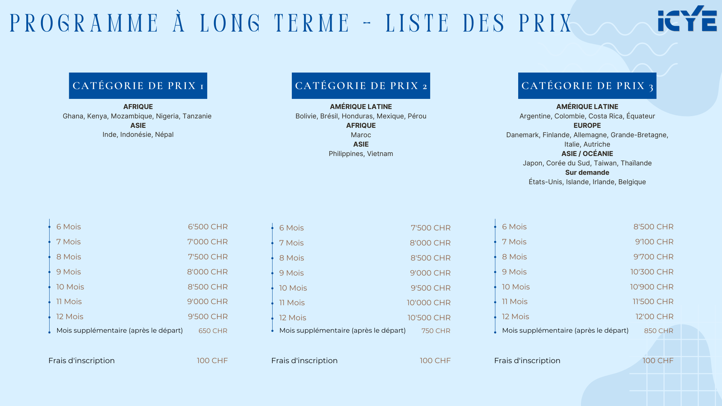
Et le prix?
Programme à long terme
Si tu trouves une famille d'accueil convenable en Suisse, nous t'accordons un rabais de 900 CHF.
Inscris-toi définitivement avant le 30 avril pour un départ en juillet/août ou avant le 31 octobre pour un départ en janvier/février et bénéficie de 200 CHF de réduction sur le prix du programme.
Notes:
11

Slide 12
Et le prix?
Programme à long terme
Si tu trouves une famille d'accueil convenable en Suisse, nous t'accordons un rabais de 900 CHF.
Inscris-toi définitivement avant le 30 avril pour un départ en juillet/août ou avant le 31 octobre pour un départ en janvier/février et bénéficie de 200 CHF de réduction sur le prix du programme.
Notes:
12

Slide 13

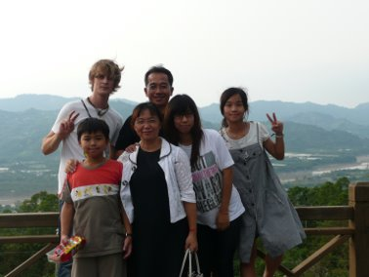

Chercher une famille d’accueil
ICYE recherche des familles d'accueil pour les volontaires en Suisse
La famille d'accueil peut être :
Couples
Famille
Colocation
Individu.e.s
Parents uniques
Conditions :
S'intéresser aux jeunes d'autres cultures
Être partant.e.s pour accueillir un.e volontaire d’ICYE comme un nouveau membre de la famille
Offrir les repas et l'hébergement à un.e volontaire d'ICYE
Soutenir un.e volontaire d’ICYE dans son intégration dans la vie quotidienne suisse.
Si tu trouves une famille d’accueil, nous t'accordons
un rabais de CHF 900
Notes:
13

Slide 14
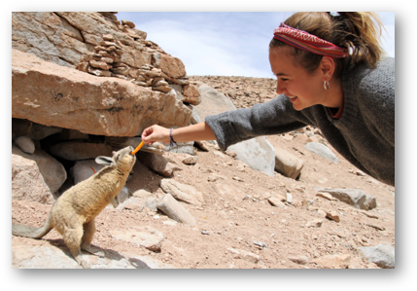

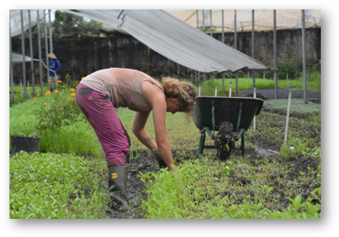
Programme à court terme
Inscription :
8 semaines avant le départ
Départ :
tous les lundis
Durée : 1 à 5 mois
Séminaire de préparation :
en ligne ou si possible avec des volontaires à long terme.
Notes:
14

Slide 15




Procédure dans le pays d'accueil
Réception à l'aéroport
Séminaire d’introduction
Séminaire d’evaluation
Notes:
15

Slide 16
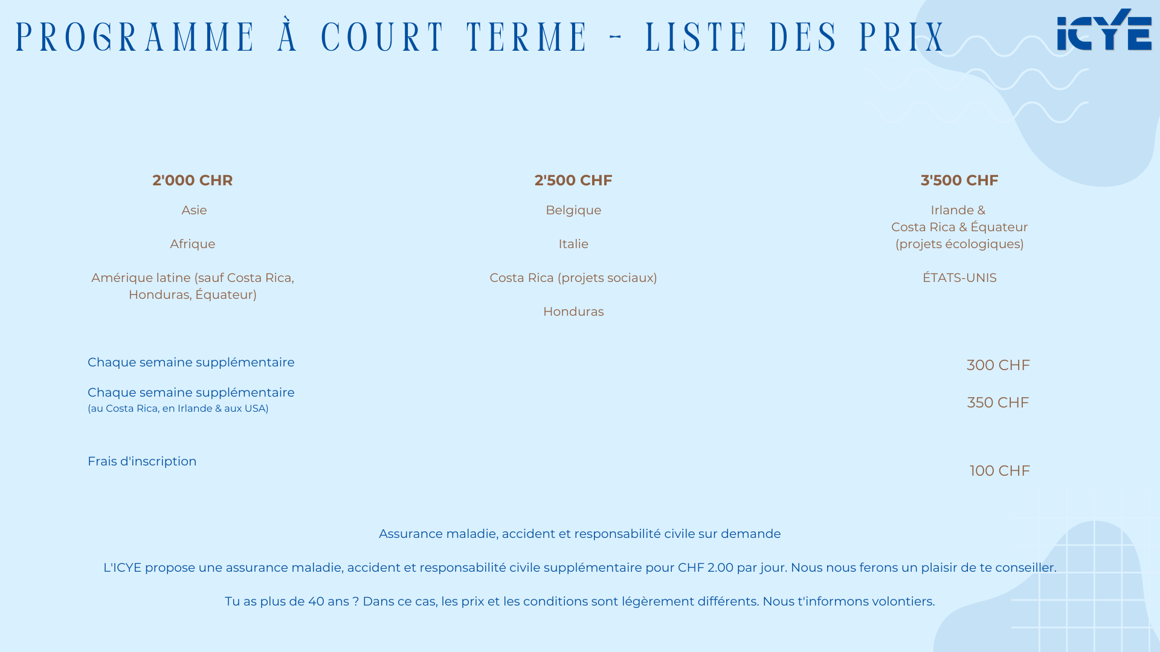
Notes:
16

Slide 17






Aperçu des programmes
Programme à long terme
Programme à court terme
Âge
18 - 30 ans
(+30 possible, à discuter)
min.18 ans
Durée
6 - 12 mois
1 - 5 mois
100 CHF frais d'inscription
CHF 7'500/6 mois
CHF 12’500/12 mois
100 CHF frais d'inscription
Coûts
CHF 2’000/mois (sauf Irlande, Etats-Unis)
300 CHF par semaine supplémentaire
Dates
de départ
Juillet/août ou janvier/février
flexible
Date limite d'inscription
30 avril ou 31 octobre
8 semaines avant le départ souhaité
Notes:
17

Slide 18

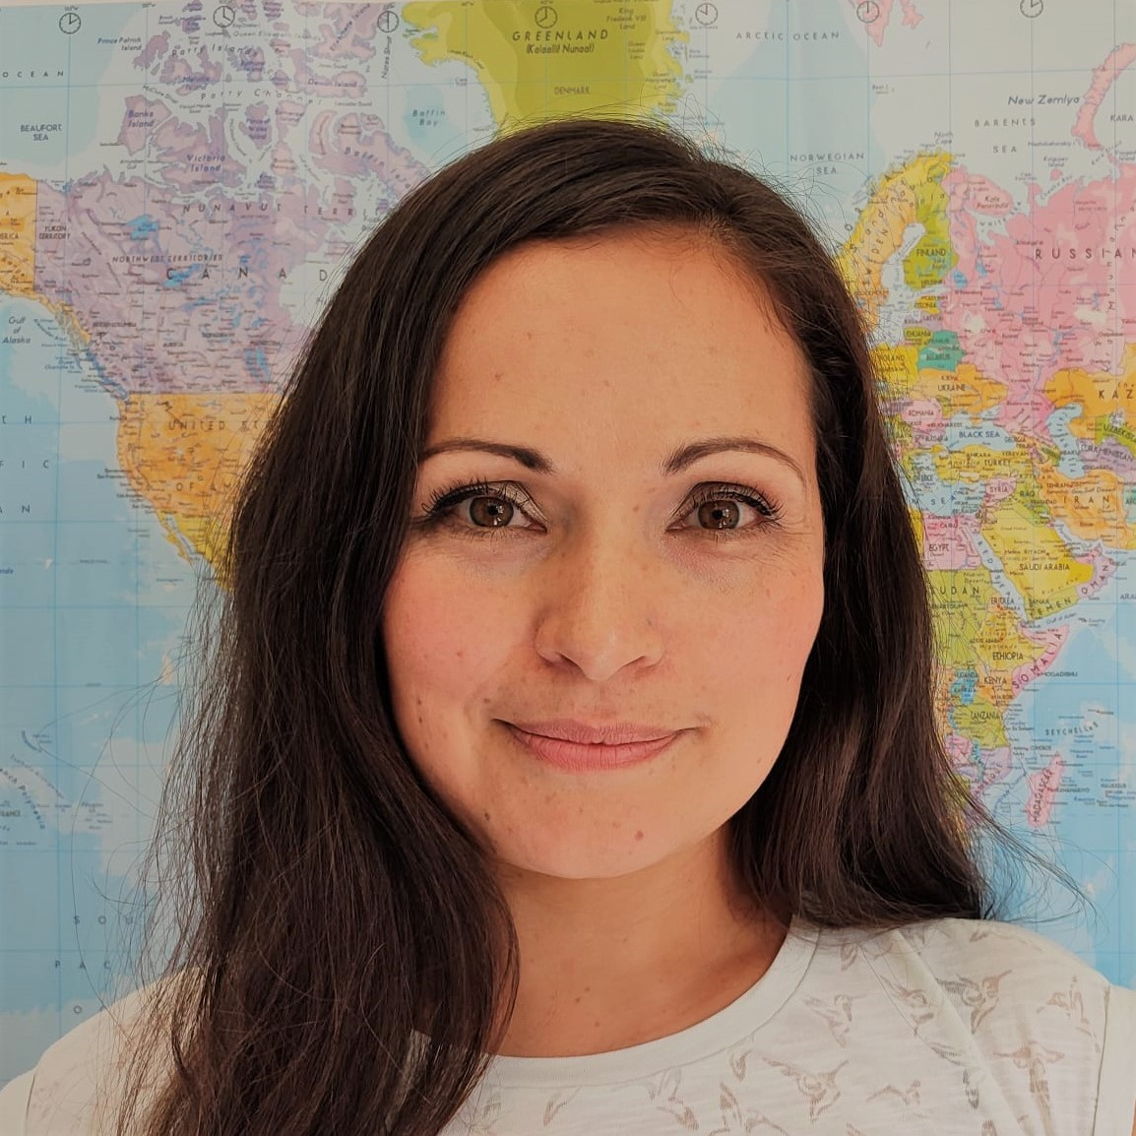

Hester Breitenmoser
Lucie Carrasco
Directrice ICYE Suisse
Programme à long-terme
Programme à court-terme
hester.breitenmoser_pm@icye.ch
lucie.carrasco@icye.ch
Contact
Site internet: www.icye.ch
Email: info@icye.ch
Téléphone: +41 (0)31 371 77 80
Whatsapp: +41 (0)77 527 51 72
Facebook: ICYE Switzerland
Instagram: @icye_Switzerland
Notes:
18

